Slide 1


인공지능 특론 기말 프로젝트
기말 프로젝트 발표자료
2021.6.10
홍 기 현
가천대학교

Slide 2


Contents
1. 제안한 프로젝트
2. 구현 및 실험 과정
3. 실험 결과
4. 결론

Slide 3
제안한 프로젝트
 제안한 학습과 행동 분산 DQN Model
- Replay memory와 에이전트가 행동하며 replay memory를 쌓는 행위가 큰 메모리 공간이 필요하므로 이를 보완하여 분산처리
- Global network에서는 replay memory를 통한 학습만 수행하며, 실제 행동을 통해 replay memory를 쌓는 행위는 runner가 수행
- Runner는 여러 개를 선언하며, (본 프로젝트에서는 쓰레드) 분산 네트워크를 통해 Global network의 replay memory를 빠르게
갱신함으로써 과거의 경험을 학습한다는 점까지 보완
Global Agent
가중치 업데이트 (업데이트 주기 변경 가능)
가중치 업데이트 ( ‘ ’ )
Loss 요청
샘플 반환
모델 선언
Loss 계산
샘플 요청
DQN Class
Target_model
Train_model
Replay memory
가중치 업데이트
( ‘ ’ )
가중치 요청
샘플 저장
Runner N
DQNAgent 생성
Runner 생성
Runner 0
Runner 1
DQNAgent
. . .
상태와 보상
반환
Environment
Action
Local_model

Slide 4
구현 및 실험 과정
 프로젝트 개발 환경
- Jupyter Notebook 환경에서 구현
- 개발환경은 Python 3.6.10 버전, Tensorflow 2.4.1 버전, 그리고 Keras 2.4.3 버전으로 수행
- 기존에 사용하던 Keras 2.1 이하에서는 기존의 DQN 예제와 호환되지 않았음을 확인하였음
- pip install gym으로 설치한 Open-AI의 gym은 예제와 호환되지 않으므로
(pip install --no-index -f https://github.com/Kojoley/atari-py/releases atari_py)를 통해 설치
List | Value
CPU | Intel Core i7-10700 CPU
Memory | 16 GB
OS | Windows 10
GPU | -

Slide 5
구현 및 실험 과정
 구현 코드
- https://github.com/KiHyeon-Hong/Improved-DQN-experiments
- 실험에 사용한 모든 소스 코드는 버전 별로 깃허브에 저장
- 각 버전의 코드는 에피소드 수행마다 각 학습에서의 결과를 csv 파일 형태로
저장하며, 각 저장된 내용은 에피소드 수, 해당 에피소드에서 얻은 점수, 현재까지
에피소드에서 얻은 최대 점수, 점수 평균, 리플레이 메모리 용량, 앱실론 값, 큐함수
평균, 손실 값 평균
- 성능 평가는 큐함수 평균과 최대 점수로 진행
Class DQN
// 큐함수 설계 메소드
// 큐함수 반환 메소드
// 글로벌 모델과 글로벌 타깃 모델 선언
// 글로벌 리플레이 메모리 선언
Class Global_DQNAgent
// 글로벌 모델 업데이트를 위한 파라매터 선언
// 쓰레드 생성 메소드
// Runner 생성 및 실행
// 글로벌 모델 업데이트
Class Runner(스레드)
// 환경과 DQNAgent 생성
// 에피소드 수행
// 글로벌 리플레이 메모리에 샘플 저장
// 일정시간마다 글로벌 모델의 가중치로 업데이트
Class DQNAgent
// 로컬 큐함수 모델 선언
// 글로벌 모델의 가중치로 업데이트
// 글로벌 모델의 가중치로 업데이트 메소드
// 글로벌 리플레이 메모리에 샘플 저장 메소드
Main Function
Global_DQNAgent 선언 및 실행

Slide 6
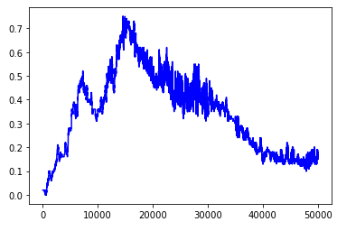
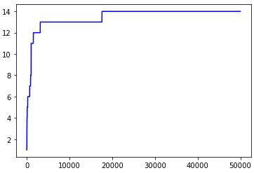
구현 및 실험 과정
 실행 결과
- 에피소드 50,000회 행동을 수행하는 속도는 매우 빠른 것을 확인할 수 있음
- 그러나, 큐함수의 평균이 학습 후에도 크게 증가하지 않아, 학습은 잘 수행되지 않은 것으로 보임
- 또한, 최대로 얻은 점수도 매우 낮아 학습 전체 과정에서 문제가 있던 것으로 판명됨
- 구현 코드: 1. v0.1-DQN model.html
- 실행 영상: 1. v0.1-DQN model.mp4

Slide 7
구현 및 실험 과정
 기존의 DQN 모델과 비교
- 개선하기 전 모델의 동작을 확인하기 위해 기존 코드의 학습을 수행
- 기존의 코드는 DQN으로 BreakOut 게임을 학습한 모델
- 기존의 코드를 보면 메인 함수에서 에피소드의 타임 스탭마다 리플레이 메모리에 샘플을 저장하며, 에피소드 종료마다 학습을 수행
하는 것을 볼 수 있음
Class DQN
// 큐함수 설계 메소드
// 큐함수 반환 메소드
Class DQNAgent
// 큐함수 업데이트를 위한 파라매터 선언
// 리플레이 메모리 선언
// 모델과 타깃 모델 선언
// 타깃 모델 가중치 업데이트 메소드
// 리플레이 메모리에 샘플 저장 메소드
// 리플레이 메모리의 샘플로 학습 메소드
Main Function
// Atari와 DQNAgent 선언
// 에피소드 수행
// 리플레이 메모리에 샘플 저장
// Agent 학습 수행

Slide 8
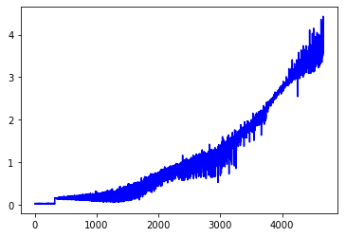
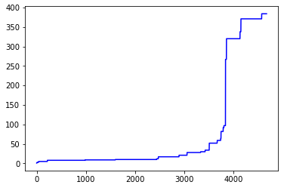
구현 및 실험 과정
 기존의 DQN 모델 학습 결과
- 기존의 DQN에서는 학습이 수행되는 것을 볼 수 있음
- 그러나, 리플레이 메모리에 너무 많은 할당을 하기 때문에 학습이 수행됨에 따라 하나의 타임 스탭 진행이 매우 느려지는 것을
볼 수 있음
- 리플레이 메모리가 100,000이 찬 이후로는 속도가 유지가 되었음
- 이를 통하여 기존의 DQN은 리플레이 메모리의 용량이 학습 속도에 매우 큰 영향을 주는 것을 확인
- 구현 코드: 2. existingDQN model.html
- 실행 영상: 2. existingDQN model.mp4

Slide 9
구현 및 실험 과정
 제안한 DQN의 기존 방식의 학습
- 제안한 기존의 DQN을 개선한 모델이 학습이 진행되지 않는 문제점이 어느 부분에서 발생한 것인지 확인하기 위해 작성한 코드를
기존의 학습 알고리즘으로 변형하여 학습이 수행되는지 여부를 확인
- 이를 위해 작성한 코드를 기존의 DQN의 에피소드 후 학습 수행으로 변형
Global Agent
가중치 업데이트 (업데이트 주기 변경 가능)
가중치 업데이트 ( ‘ ’ )
Loss 요청
샘플 반환
비동기적으로 수행 X
모델 선언
Loss 계산
샘플 요청
DQN Class
Target_model
Train_model
Replay memory
가중치 업데이트
( ‘ ’ )
가중치 요청
샘플 저장
Runner N
DQNAgent 생성
Runner 생성
Runner 0
Runner 1
DQNAgent
. . .
상태와 보상
반환
Environment
Action
Local_model

Slide 10
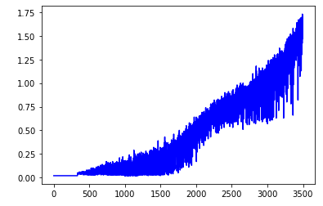
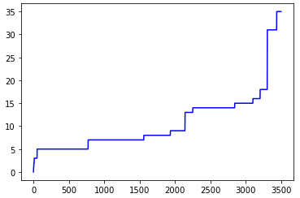
구현 및 실험 과정
 제안한 DQN 모델의 기존 방식의 학습 실행 결과
- 실험 결과, 기존의 DQN 모델과 비교하여 거의 동일한 성능으로 학습이 수행되는 것을 볼 수 있음
- 그러나, 기존의 DQN과 마찬가지로 학습이 수행됨에 따라 리플레이 메모리의 용량의 문제로 에피소드 진행 및 학습 속도가 매우
느려지는 것을 볼 수 있음
- 구현 코드: 3. v0.2-existingDQN model.html
- 실행 영상: 3. v0.2-existingDQN model.mp4

Slide 11
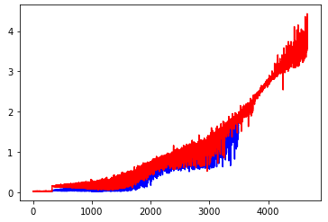
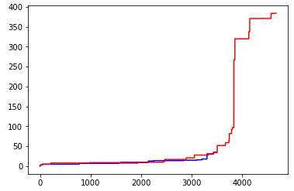
구현 및 실험 과정
 제안한 DQN 모델의 기존 방식의 학습 실행 결과
- 실험 결과, 기존의 DQN 모델과 비교하여 거의 동일한 성능으로 학습이 수행되는 것을 볼 수 있음
- 그러나, 기존의 DQN과 마찬가지로 학습이 수행됨에 따라 리플레이 메모리의 용량의 문제로 에피소드 진행 및 학습 속도가 매우
느려지는 것을 볼 수 있음

Slide 12
구현 및 실험 과정
 기존의 DQN 모델의 학습과 비교한 결과 및 고려할 점
- 기존의 DQN 학습 실험과 작성한 코드를 기존의 학습 알고리즘대로 수행한 실험의 학습 정도가 비슷한 점을 보아 작성 코드 상의
문제는 없음을 알 수 있었음
- 제안한 모델이 학습이 제대로 수행되지 않는 이유는 에피소드 종료 시점과 학습 시점이 동기화되지 않는다는 이유로 예상이 됨
- 제안한 모델은 테스트를 위해 10초마다 글로벌 학습 모델을 학습하며 글로벌 학습 모델 100회 학습마다 글로벌 타깃 모델을 갱신
- 기존의 코드는 에피소드가 끝날 때마다 학습 모델을 갱신하며 에피소드가 일정 홧수 끝날 때마다 티겟 모델을 갱신
// 글로벌 모델과 글로벌 타깃 모델 선언
// 글로벌 리플레이 메모리 선언
Class Global_DQNAgent
// 글로벌 모델 업데이트를 위한 파라매터 선언
// 쓰레드 생성 메소드
// Runner 생성 및 실행
// 글로벌 모델 업데이트
Class Runner(스레드)
// 환경과 DQNAgent 생성
// 에피소드 수행
// 글로벌 리플레이 메모리에 샘플 저장
// 일정시간마다 글로벌 모델의 가중치로 업데이트
Class DQNAgent
// 로컬 큐함수 모델 선언
// 글로벌 모델의 가중치로 업데이트
// 글로벌 모델의 가중치로 업데이트 메소드
// 글로벌 리플레이 메모리에 샘플 저장 메소드
Class DQN
// 큐함수 설계 메소드
// 큐함수 반환 메소드
Class DQNAgent
// 큐함수 업데이트를 위한 파라매터 선언
// 리플레이 메모리 선언
// 모델과 타깃 모델 선언
// 타깃 모델 가중치 업데이트 메소드
// 리플레이 메모리에 샘플 저장 메소드
// 리플레이 메모리의 샘플로 학습 메소드
Main Function
// Atari와 DQNAgent 선언
// 에피소드 수행
// 라플레이 메모리에 샘플 저장
// Agent 학습 수행

Slide 13
구현 및 실험 과정
 코드 상에서의 개선 사항
- 일정 에피소드마다 글로벌 학습 모델 학습 및 글로벌 타깃 모델 갱신을 위해 글로벌 에피소드 추가
- 각각의 스레드에서 에피소드 수행마다 글로벌 에피소드를 증가시키며 글로벌 에피소드 증가마다 글로벌 학습 모델 학습 수행
- 일정 글로벌 학습 모델 학습마다 글로벌 타깃 모델 갱신
Global Agent
가중치 업데이트 (업데이트 주기 변경 가능)
가중치 업데이트 ( ‘ ’ )
Loss 요청
샘플 반환
Global 에피소드
모델 선언
Loss 계산
샘플 요청
DQN Class
Target_model
Train_model
Replay memory
가중치 업데이트
( ‘ ’ )
가중치 요청
샘플 저장
Runner N
DQNAgent 생성
Runner 생성
Runner 0
Runner 1
DQNAgent
. . .
상태와 보상
반환
비동기적으로 수행 O
Environment
Action
Local_model

Slide 14
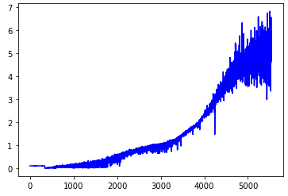
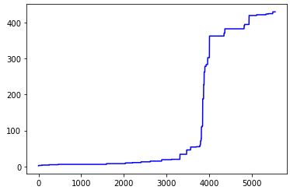
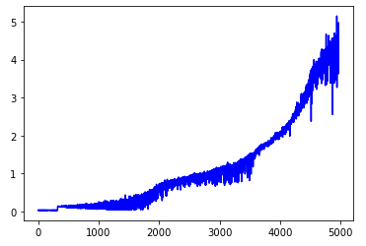
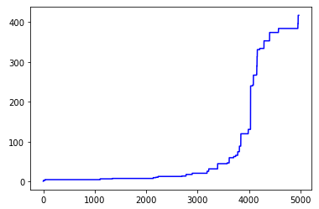
구현 및 실험 과정
 코드를 개선한 제안한 DQN 모델 실행 결과
- 러너의 수를 1로 하여 기존의 DQN만큼 학습이 수행되는지 확인
- 또한, 글로벌 타겟 모델의 업데이트를 러너에서 수행 및 글로벌 네트워크에서 수행을 별도로 실행
- 구현 코드: 4. v0.3-DQM model.html 5. v1.0-DQN model.html
- 실행 영상: 4. v0.3-DQM model.mp4 5. v1.0-DQN model.mp4
Global target model 업데이트 시점을
러너에서 수행
Global target model 업데이트 시점을
글로벌 네트워크에서 수행

Slide 15
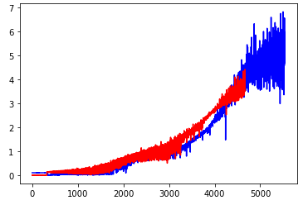
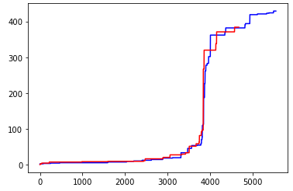
구현 및 실험 과정
 코드를 개선한 제안한 DQN 모델 실행 결과
- 기존의 DQN 코드와 비교하여 학습 과정에서 큐함수 값과 받은 최대 점수의 변화량은 비슷한 경향을 보임
- 그러나, 개선한 DQN 모델은 학습과 행동을 분리하여 수행하므로 기존의 모델에 비해 리플레이 메모리를 쌓는 속도가 빠름
- 따라서 개선한 DQN 모델은 기존의 모델에 비해 학습 속도가 빠름

Slide 16
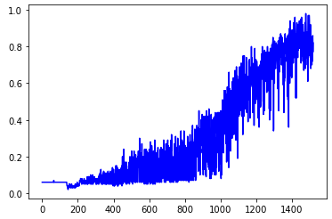
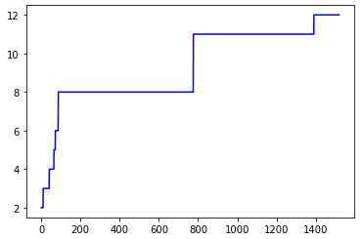
구현 및 실험 과정
 코드를 개선한 제안한 DQN 모델 실행 결과
- 리플레이 메모리를 쌓는 행동을 수행하는 러너의 수를 2로 증가하였을 경우 약 1,000 에피소드부터 학습이 수행되는 것을 볼 수 있음
- 본 실험에서는 1,400회의 매우 적은 에피소드만을 수행하였기 때문에 최대로 받은 점수는 매우 적음을 볼 수 있음
- 구현 코드: 6. TwoTreadDQN model.html
- 실행 영상: 6. TwoTreadDQN model.mp4

Slide 17
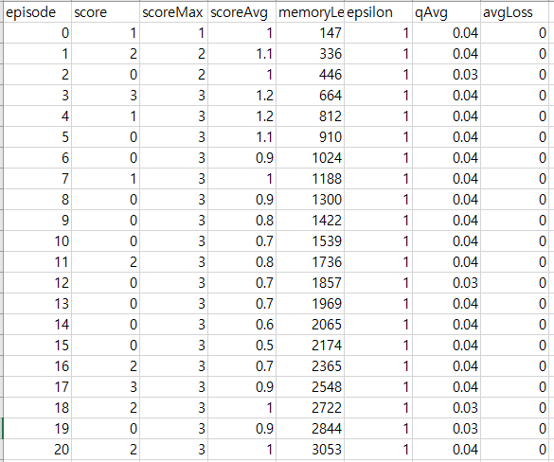
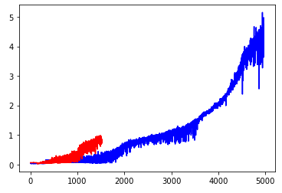
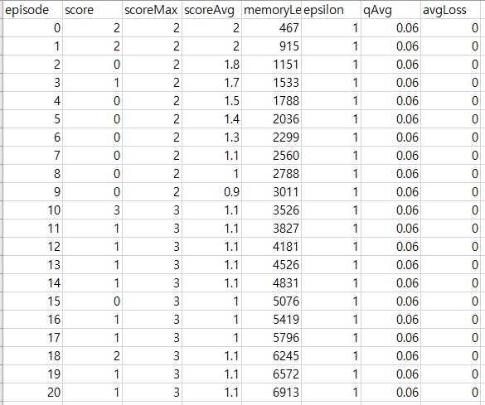
구현 및 실험 과정
 코드를 개선한 제안한 DQN 모델 실행 결과
- 러너의 수를 2로 증가시켰을 경우 기존의 DQN에 비해 매우 빠른 학습 데이터를
획득하였으며, 기존의 문제점인 과거의 데이터를 이용하여 학습을 수행한다는 단점을
보완하여 기존의 DQN에 비해 같은 에피소드에서도 더욱 빠른 학습 속도를 보임
20에피소드 수행 시 기존의 DQN은 3,053 size의 리플레이 메모리 데이터 수집
기존의 DQN에 비해 매우 빠른 학습을 보여줌
20에피소드 수행 시 제안한 DQN은 6,913 size의 리플레이 메모리 데이터 수집

Slide 18
실험 결과
 실험 결과
- 러너를 1로 하여 학습과 행동을 분리한 제안한 DQN에서는 에피소드 당 비슷한 학습률을 보이지만 리플레이 메모리에
따른 용량의 부하를 줄여 행동을 빠른속도로 수행함으로써 하나의 에피소드가 빠른 속도로 진행
- 러너를 2로 증가시킬 경우 같은 에피소드 당 더욱 많은 리플레이 메모리의 데이터를 갱신하며, 이를 통하여 과거의 데이터를 학습에
이용한다는 단점을 보완하여 같은 에피소드에 있어서도 더욱 빠른 학습률을 보임
기존의 DQN과 러너를 1로 한 제안한 DQN 큐함수 값 비교
러너를 2로 하여 기존의 DQN과 비교

Slide 19
결론
 결론
- 기존 DQN의 단점인 리플레이 메모리를 통한 큐함수 갱신이 용량과 옛날 데이터를 학습에 이용한다는 점에서
단점을 보였음
- 본 프로젝트에서는 이를 개선하여 학습과 행동을 분리한 개선된 DQN을 제안
- 개선된 DQN은 행동을 하는 러너에서는 행동만을 수행하여 글로벌 리플레이 메모리로 샘플이 전달되며, 글로벌 에이전트에서는
글로벌 리플레이 메모리를 이용한 학습만을 수행하여 리플레이 메모리 용량에 따른 부담을 줄였으며, 러너의 수를 증가시켜 과거의
데이터를 학습에 이용한다는 단점을 개선함
- 실험을 통하여 러너의 수가 1일 때는 같은 에피소드에서 기존의 DQN 모델과 비슷한 성능을 보였으며, 학습 시간은 매우 우수하게
단축 시킨 것을 확인하였음
- 추가적으로 러너의 수가 증가한다면 빠른 리플레이 메모리 갱신으로 새로운 데이터로 학습을 하기 때문에 큐함수의 값을 증가시키는
데에 큰 효과를 보였음
- 그러나, 강화 학습의 특성 상 하나의 학습을 수행하는데 매우 긴 시간을 소모하여 다양한 변수의 변경은 시도하지 못함
- 추후, 앱실론 값 등의 다양한 변수의 변경을 하면 기존의 DQN보다 더욱 우수한 성능을 보이며, 추가적으로 학습 시간도 단축할 수
있을 것으로 기대함

